Slide 1
Châu Đại Dương
Giới thiệu chung
Châu Á
Cây mía
Châu Phi
Đường ăn
Châu Mỹ
Củ cải đường
Châu Âu

Slide 2
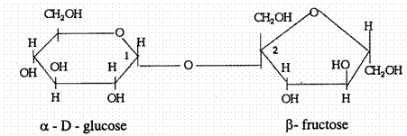
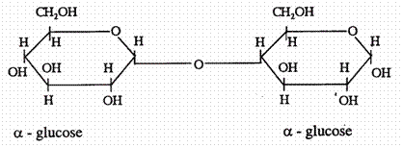
Giới thiệu chung

Slide 3
Giới thiệu chung
Đường mía và đường củ cải là những nguồn đường chính trên thế giới
• Châu Á, Châu Mỹ, Châu Âu là những nơi sản xuất đường chính
• Theo FAO, diện tích mía năm 2013 là trên 26 triệu ha, năng suất với sản lượng đạt 2 tỷ tấn tấn mía nguyên liệu
• Cây mía là nguồn tài nguyên nhiên nhiên có thể phục hồi. Có thể sản xuất đường nhiên liệu sinh học, phân bón, sợi và vô số các sản phẩm phụ khác
• Các nước sản xuất mía đường lớn là Brazil, India, Thailand, China

Slide 4
Nguồn gốc cây mía
Những tài liệu được tìm thấy ghi chép về việc canh tác mía của họ trong thời kỳ từ 1400 – 1000 B.C. Từ 'sugar‘ có nguồn gốc từ tiếng Sanskrit là 'Sankkara' hoặc 'sarkara'.
Theo Barber (1931) cho rằng cây mía Ấn Độ thân nhỏ bắt nguồn từ vùng Đông bắc Ấn, có quan hệ rất gần với loài Saccharum spontaneum. (Kans). Mía nhiệt đới có thể bắt nguồn từ các quần đảo Occania, hầu hết là ở New Guinea.
Theo Brandes (1956) cho rằng mía có nguồn gốc từ New Guinea. Đây là nơi còn có nhiều dạng mía khác nhau và cây mía đ. được trồng từ thời cổ đại.
Theo Rachel (2007), cây mía được con người sử dụng cách đây hơn 5000 năm

Slide 5
Quá trình di cư và sự phát triển của cây mía đường trên thế giới và Việt Nam
Theo Rachel (2007), khi vua Ba Tư, Darius xâm chiếm Ấn Độ năm 510 B.C. ông đ. ăn, thấy ngọt và biết được đây là cây có giá trị, Sau đó ông đ. mang về trồng ở Ba Tư. Do người Ba Tư lấy mật là một chất làm ngọt nên họ đặt tên cho cây mía là 'cây lau lấy mật mà không có ong‘
200 năm sau, Alexander đại đế khi chinh phục được phần lớn Châu Á và gọi mía là 'cây thần' . Bắt đầu từ đây, cây mía được đưa đến Greece và mang tới thành Rome

Slide 6
Quá trình di thực và sự phát triển của cây mía đường trên thế giới và Việt Nam
Khi Ba Tư bị người Ả Rập xâm chiếm vào thế kỷ thứ 7, họ đã cướp bóc cây mía và xem đó như là phần thưởng của họ. Cùng với quá trình xâm lược, cây mía đã được mang đến Egypt, Cyprus, Bắc Phi và Tây Ban Nha
Khi người Ả Rập mang cây mía đến Bồ Đào Nha và Tây Ban Nha, chúng được xem là cây trồng có giá trị và đã trồng ở nhiều vùng thích hợp

Slide 7
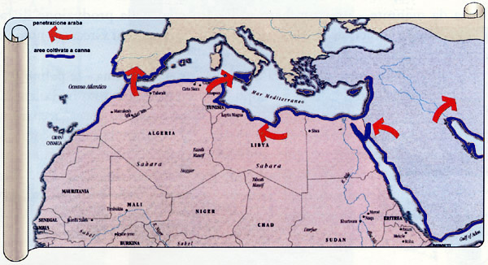
Quá trình di thực và sự phát triển của cây mía đường trên thế giới và Việt Nam
Arab expansion of sugar production (blue line)

Slide 8
Quá trình di cư và sự phát triển của cây mía đường trên thế giới và Việt Nam
Năm 1493, Christopher Columbus đã mang cây mía đến Santa Domingo vùng Carribean trồng thí nghiệm. Với điều kiện tự nhiên thích hợp, cây mía phát triển rất tốt. Kết quả này đã được báo cáo lên nữ hoang Isabella của Tây Ban Nha
Nhiều nông dân ở Anh, Pháp và Hà Lan đã mang cây mía tới Nam Mỹ, với những lợi ích đem lại, mía còn được gọi là 'vàng trắng'
Năm 1791, Capt Bligh đã đem cây mía từ Tahiti đến Jamaica và cây mía đã được mang đi khắp Châu Mỹ

Slide 9
Sự phát triển công nghệ chế biến đường trên thế giới và Việt Nam
Người Việt cổ đã biết chế biến đường cách đây hơn 2000 năm. Vào những năm trước công nguyên, người Việt cổ đã dùng đường mía để cống cho triều đ.nh Trung Quốc ở thời Hán Cao Đế.
Các sản phẩm đường phèn, đường phổi đã được chế biến và là những đặc sản có tiếng

Slide 10
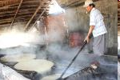
Lò đường thủ công

Slide 11
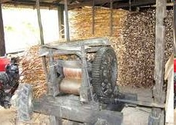

Slide 12
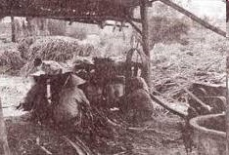

Slide 13
Sự phát triển công nghệ chế biến đường trên thế giới và Việt Nam
Vào thế kỷ thứ IV, người Ấn Độ biết chế biến đường kết tinh với công nghệ thô sơ. Công nghệ này lan dần sang các nước Châu Á, Châu Mỹ và Châu Úc.
Đến thế kỷ XVI nhà máy được xây dựng hoàn chỉnh và đến thế kỷ thứ XIX th. nhà máy đường hiện đại ra đời

Slide 14
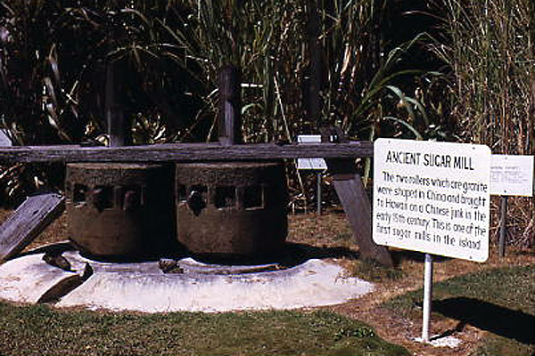
Sự phát triển công nghệ chế biến đường trên thế giới và Việt Nam
Ancient Sugar Mill
Hawaii Sugar planters Research Institute

Slide 15
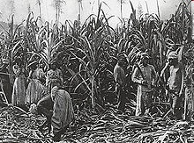
A sugar plantation on the island of Réunion in the late 1800s

Slide 16
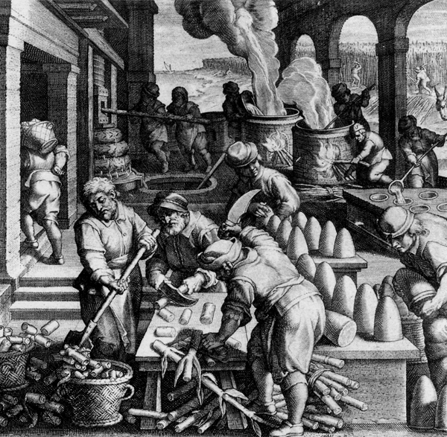
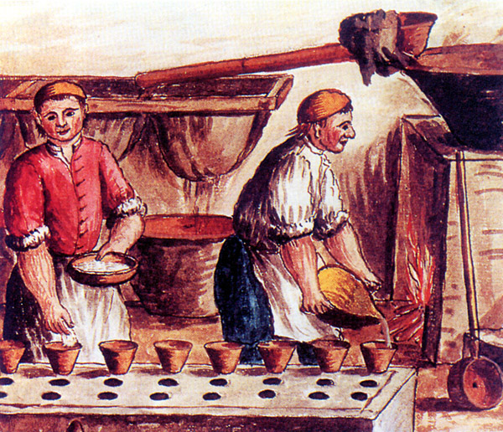
Sự phát triển công nghệ chế biến đường trên thế giới và Việt Nam
Production of sugar
in Venice
Extraction of sugar in Sicily, 1584

Slide 17
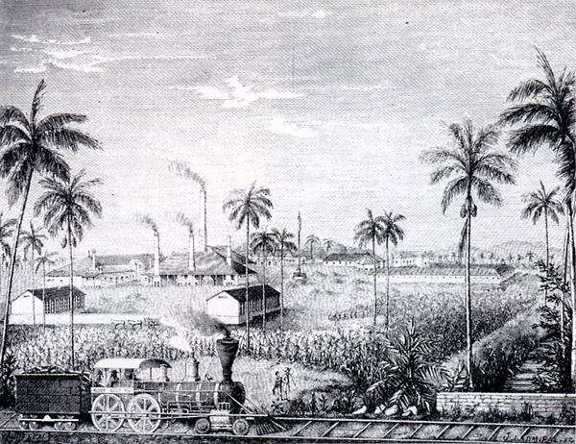
Sugar production in Havana, Cuba 19th century.

Slide 18
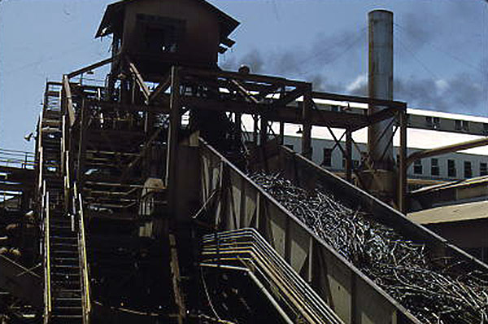
Sugar refinery, Ewa plantation, Hawaii

Slide 19
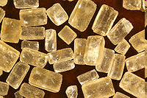

Slide 20
Tình hình sản xuất mía trên thế giới
Năm Diện tích TG (ha) Sản lượng TG (tấn)
2004 20.368.665 1.335.592.063
2005 20.024.720 1.318.844.370
2006 20.825.394 1.409.448.519
2007 22.724.997 1.590.701.770
2008 24.085.416 1.728.727.033
2009 23.700.768 1.687.233.998
2010 23.732.122 1.700.648.436
2011 25.570.074 1.807.957.018
2012 26094627 1.842.266.284
2013 26.522.734 2.165.231.112
(FAO, 2014)

Slide 21
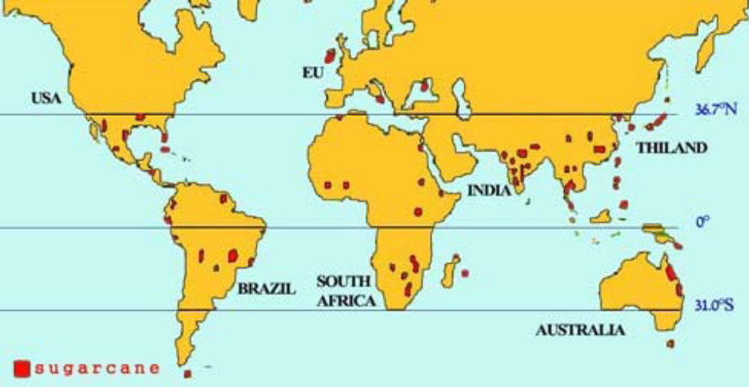
Tình hình sản xuất mía trên thế giới
Global Distribution of Sugarcane

Slide 22
Tình hình sản xuất mía trên thế giới
Châu lục Diện tích (ha) Sản lượng (tonnes)
Châu Á 9.534.580 601.689.689
Châu Âu 70 5.600
Châu Mỹ 12.187.710 953.971.334
Châu Phi 1.526.557 92.884.227
Châu Đại Dương 448.864 34.026.918
(Số liệu năm 2009 từ FAO, 2010)

Slide 23
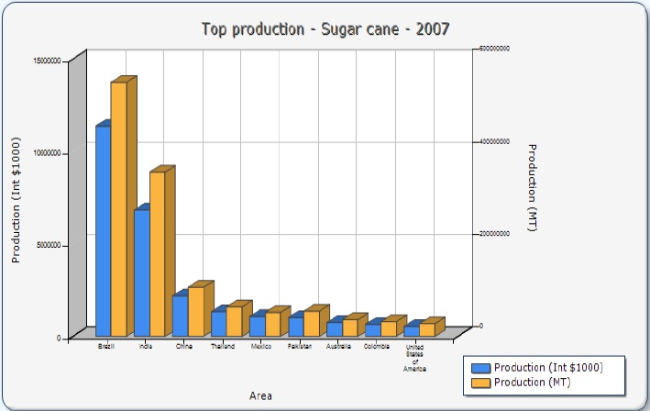
Tình hình sản xuất mía trên thế giới

Slide 24
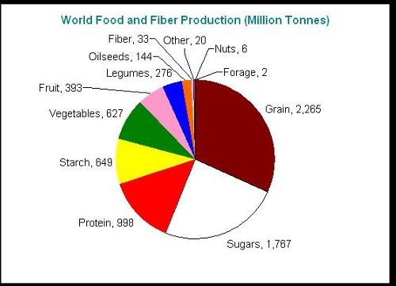
Applied Mythology (2011)

Slide 25
Tình hình sản xuất mía trên thế giới
Các nước có sản lượng mía đứng đầu thế giới trong năm 2008 và 2009
Nước Năm 2008 (tonnes) Năm 2009 (tonnes)
Brazil 648.921.280 689.895.024
Ấn Độ 348.187.900 285.029.000
Trung Quốc 124.917.502 113.745.502
Thái Lan 73.501.610 66.816.446
Pakistan 63.920.000 50.045.000
Mexico 51.106.900
Colombia 38.500.000 38.500.000
Australia 33.973.000 31.456.858
Argentina 29.950.600 29.950.000
US 27.603.000 27.455.950

Slide 26
Tiêu thụ và thương mại đường trên thế giới
Lượng đường trên thế giới (2006/2007) xấp xỉ khoảng 46,129 triệu tấn. Các quốc gia có lượng đường lớn Brazil đứng đầu (18,6%), Châu Âu (13,7%), Ấn Độ (13,3%) và Trung Quốc (7,2%)
Đứng đầu trên thế giới về xuất khẩu là Brazil (34,9%) và EU (11,2%). Các nước, vùng nhập khẩu đường lớn là Nga, Châu Phi, EU)

Slide 27
Tình hình sản xuất và tiêu thụ đường ở Việt Nam
Cây mía được trồng hầu hết trên khắp các tỉnh thành trong cả nước với 6 vùng trồng mía:
1. Vùng mía Đồng bằng Bắc Bộ
2. Vùng mía trung du và miền núi phía Bắc
3. Vùng mía duyên hải Trung Bộ
4. Vùng mía Tây Nguyên
5. Vùng mía Đông Nam Bộ
6. Vùng mía Tây Nam Bộ

Slide 28
Tình hình sản xuất và tiêu thụ đường ở Việt Nam
Diện tích, năng suất mía ở nước ta trong những năm gần đây:
Năm | Diện tích (ha) | Năng suất (tấn/ha | Sản lượng (tấn)
2013 | 309.300 | 64,72 | 20.018.400
2012 | 301.600 | 63,05 | 19.017.200
2011 | 282.254 | 62,14 | 17.539.572
2010 | 269.100 | 60,05 | 16.161.700
2009 | 265.600 | 58,76 | 15.608.300
2008 | 270.700 | 59,64 | 16.145.500
2007 | 293.400 | 59,29 | 17.396.700
2006 | 288.100 | 58,03 | 16.719.500
2005 | 266.300 | 56,13 | 14.948.700
2004 | 286.100 | 54,70 | 15.649.300
FAOSTAT, 2014

Slide 29
Tình hình sản xuất mía ở Việt Nam
Diện tích, năng suất mía các tỉnh trồng mía lớn (năm 2012)
Tỉnh Diện tích Năng suất Sản lượng
(ha) (tấn/ha) (000 tấn)
Thanh Hóa 34.600 56,75 1.963,7
Nghệ An 25.600 57,18 1.464,0
Gia Lai 30.300 58,30 1.766,5
Tây Ninh 23.600 73,82 1.742,1
Phú Yên 23.500 59,41 1.396,1
Khánh Hòa 17.700 51,76 916,1
Cả nước 297.900 63,92 19.040,8
(Tổng cục thống kê, 2012)

Slide 30
Tình hình sản xuất mía ở Việt Nam (NV2011/2012)
Diện tích: 271.000 ha
Tăng so với năm trước: 6.300 ha
Năng suất trung bình: 60,5 tấn/ha (vụ trước 51,7 tấn/ha)
Chữ đường bình quân: 9,8 CCS
Sản lượng mía ép: 12,5 triệu tấn
Sản xuất đường 1,15 triệu tấn
Công suất nhà máy 74,8% (vụ trước 61,8%)
Tiêu thụ 98.000 tấn đường/tháng

Slide 31
Tình hình sản xuất mía ở Việt Nam (NV2013/2014)
Diện tích: 309.400 ha
Tăng so với năm trước: 11.200 ha
Năng suất trung bình: 64,7 tấn/ha (tăng hơn vụ trước 0,8 tấn/ha)
Chữ đường bình quân (CCS ): 10,3 – 10,5 (tăng 0,5 – 0,7 CCS)
Sản lượng mía ép: trên 20,02 triệu tấn
Sản xuất đường 1,6 triệu tấn

Slide 32
Tình hình sản xuất mía ở Việt Nam
Tình hình sản xuất mía ở Việt Nam
Thị phần 2013
Công ty Thị phần
Đường Biên Hòa 10%
Đường Lam Sơn 10%
Đường Bourbon 7%
Hiện nay, các nhà máy sản xuất 2 loại đường chính là :
- Đường RS: là đường chủ yếu trong tiêu thụ dân dụng thông qua các hiệ thồng bán lẻ
- Đường RE (30% sản lượng): là đường chất lượng cao được sử dụng trong chế biến thực phẩm và đồ uống

Slide 33
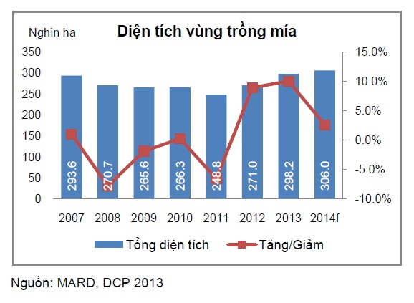

Slide 34
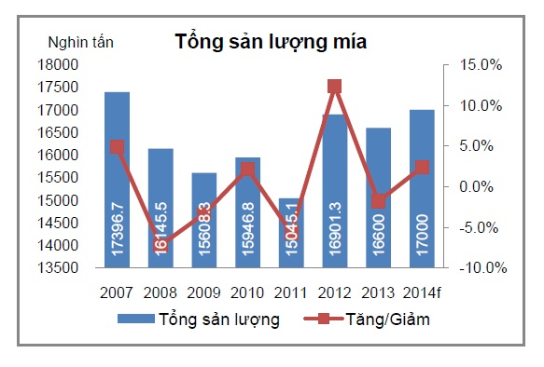

Slide 35
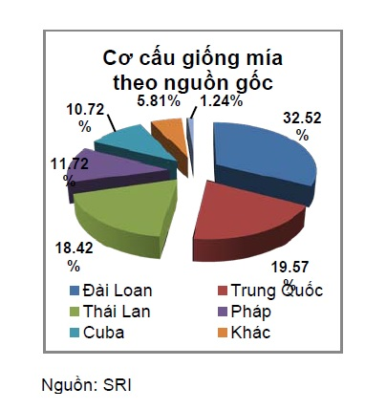

Slide 36
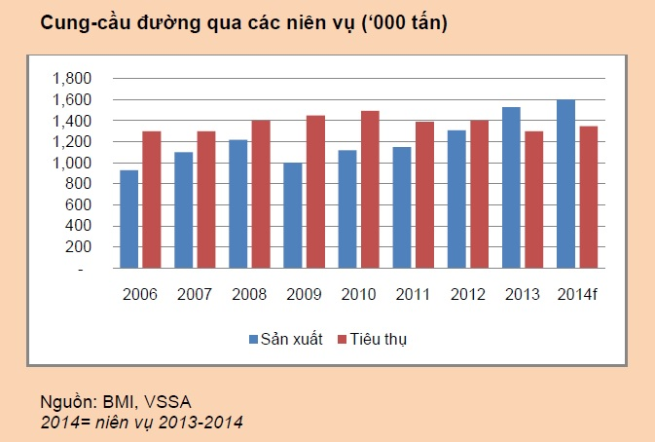

Slide 37
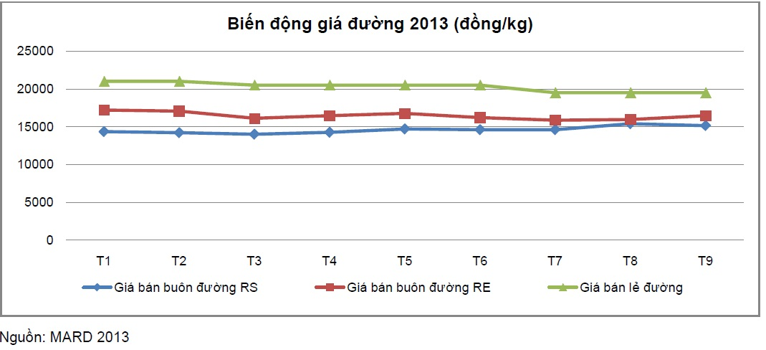

Slide 38
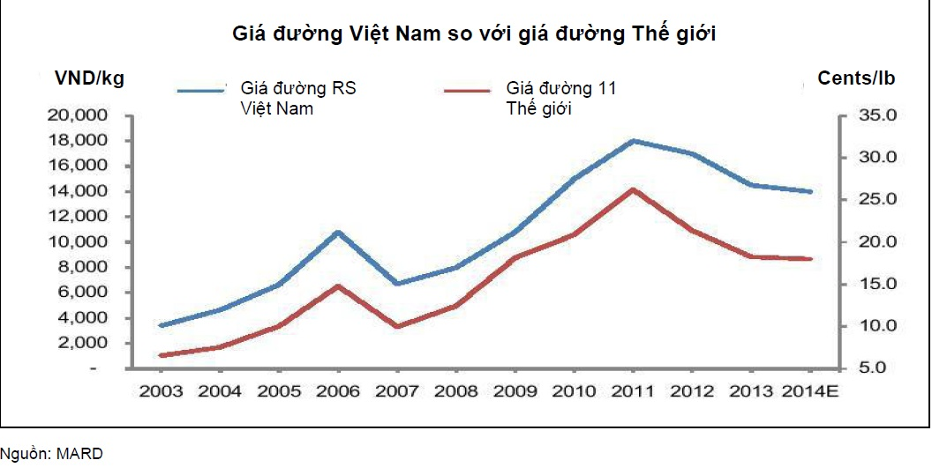

Slide 39
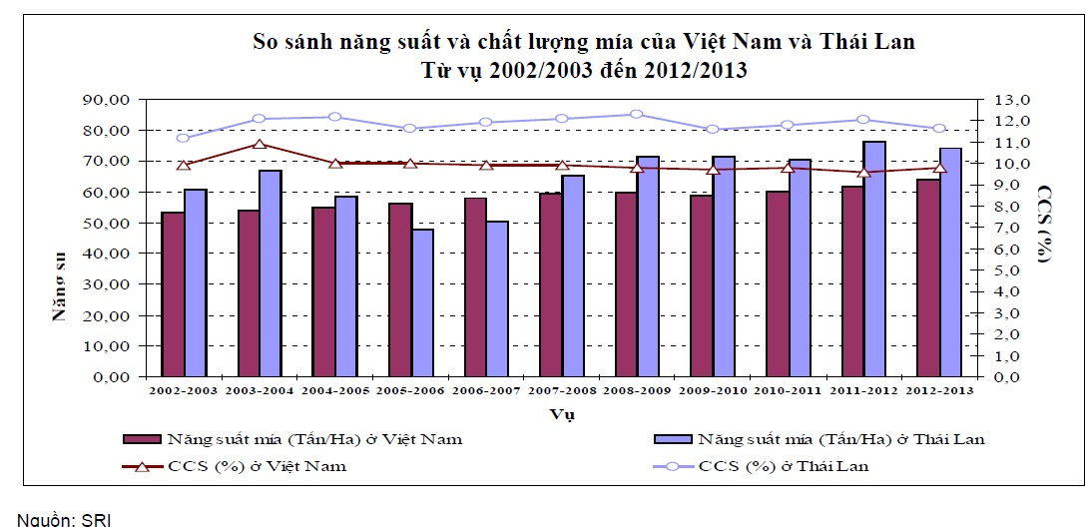

Slide 40
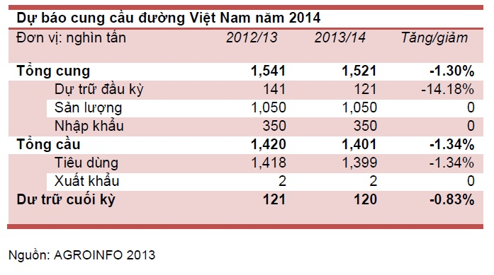

Slide 41
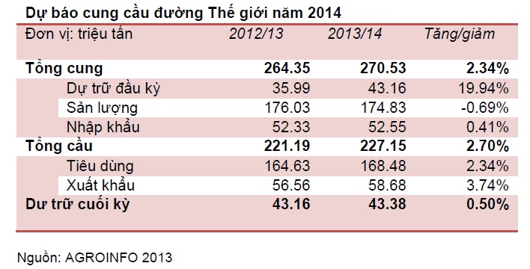

Slide 42
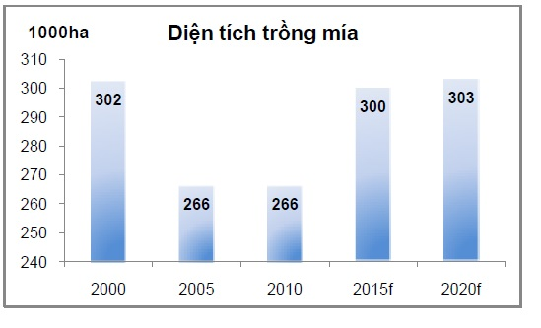

Slide 43
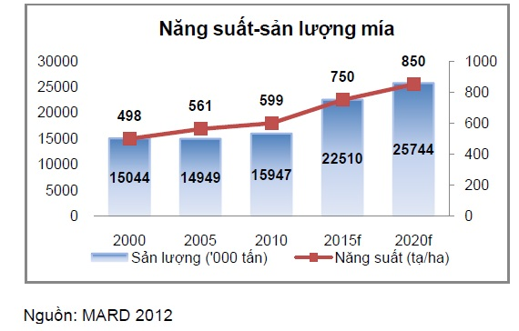

Slide 44
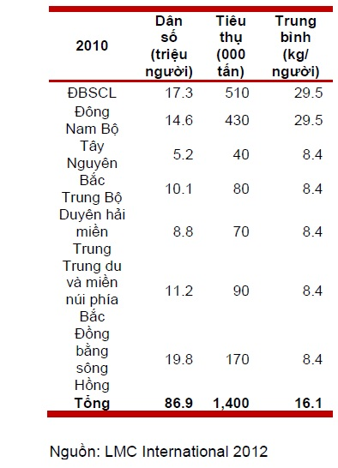

Slide 45
Giá trị cây mía
- Kinh tế
- Xã hội
- Dinh dưỡng
- Môi trường

